Slide 1

Departamento de Eléctrica y Electrónica
INGENIERÍA EN ELECTRÓNICA Y TELECOMUNICACIONES
“ESTUDIO, ANÁLISIS E IMPLEMENTACIÓN DE UN SOFTWARE PARA CONSTRUIR UN EXTRACTOR Y CONSTRUCTOR DEL CARRUSEL DE DATOS INCLUIDO EN EL FLUJO DE TRANSPORTE MPEG-2 TS DE TELEVISIÓN DIGITAL”
TUTOR:
Dr. Gonzalo Olmedo
AUTOR:
Andrés Núñez
Sangolquí, Octubre del 2016

Slide 2
Agenda
Introducción
Objetivos
Marco Teórico (Norma ISO 13818-6)
Diseño de algoritmo
Elaboración del software en MATLAB
Análisis de Resultados
Conclusiones y Recomendaciones

Slide 3
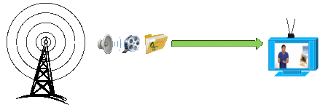
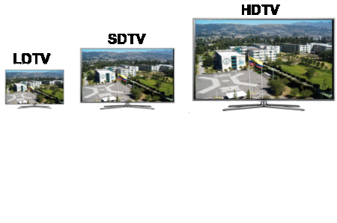
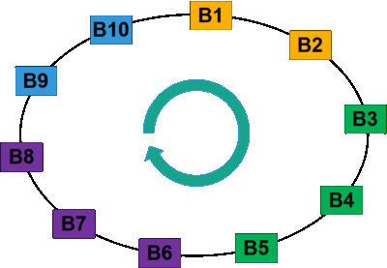

Introducción
Multiplexación de Servicios (video, audio y datos)
TDT : Características y Ventajas
MPEG-2 TS: Transporte de Datos
Norma ISO-13818-6: Extensiones para el DSM-CC
Carrusel de datos

Slide 4
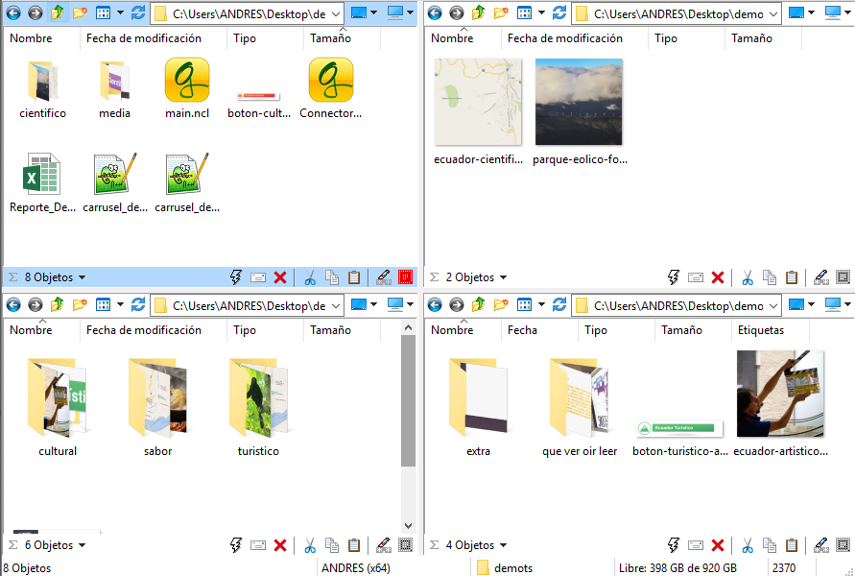
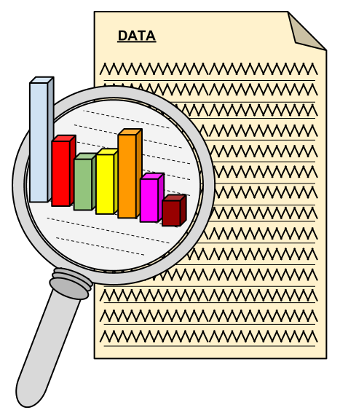

Planteamiento del problema
Pocas formas de visualización y análisis detallado de datos recibidos

Slide 5
Objetivos y Alcance
Desarrollo de algoritmo extractor
* Uso del modelo de carrusel de datos de una capa
Implementación en un software en MATLAB
* Extracción y construcción del directorio de la aplicación y su contenido
* Reporte resumido y detallado de extracción

Slide 6
Norma ISO 13818-6: Extensiones para el DSM-CC
Los mensajes User to NetworK (U-N) son aquellos que transportan los datos de las aplicaciones interactivas desde el servidor el cliente, en forma de carrusel de datos.
El carrusel de datos utiliza usa como apoyo dos protocolos adicionales: Carrusel de objetos y Secciones DSM-CC

Slide 7
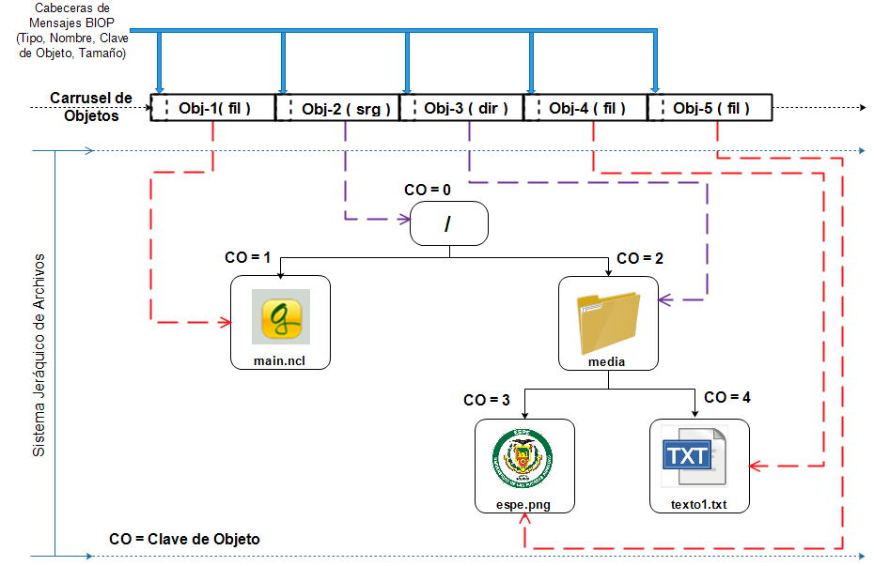
Carrusel de Objetos
El carrusel de objetos es un conjunto de mensajes “Broadcast Interoperability Protocol” (BIOP), el cual se encarga de proveer el sistema de recuperación de archivos con su directorio.
Tipos de Objeto Soportados.

Slide 8
Carrusel de Datos
El objetivo del carrusel de datos es proveer un formato a los datos para facilitar la transmisión a través de la red, por lo que después de haber convertido la información en carrusel de objetos, este es dividido en módulos, y a su vez cada módulo se subdividirá en un determinado número de bloques de descarga (DDB)

Slide 9
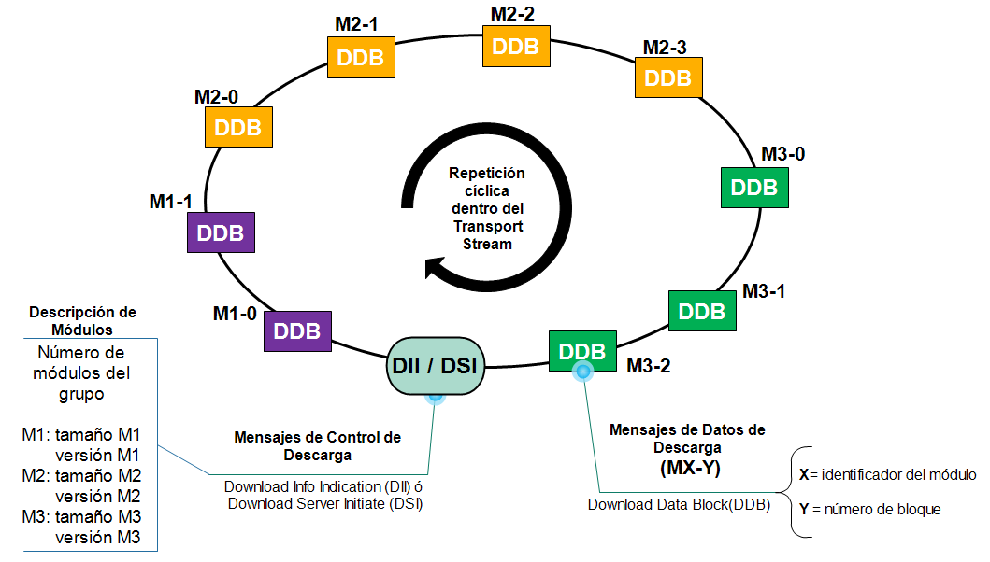
Carrusel de Datos
Transmisión cíclica del carrusel
Mensajes de Descarga
Download Data Block (DDB)
Download Info Indication (DII)
Download Server Initiate (DSI)

Slide 10
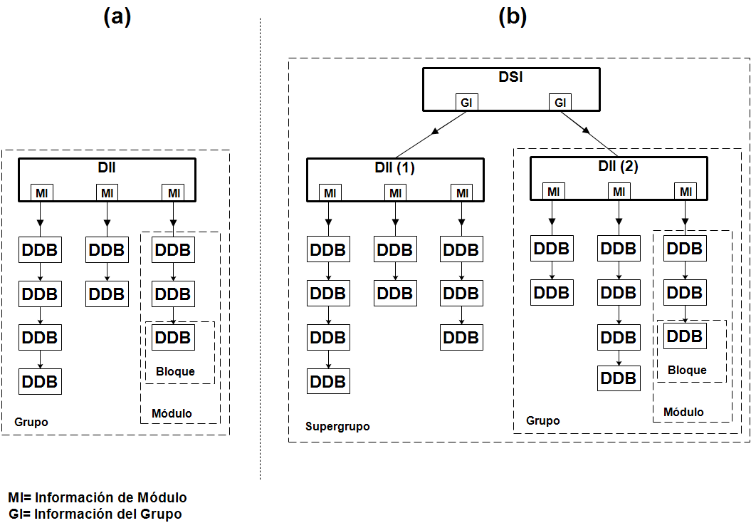
Carrusel de Datos
Carrusel de datos de una y dos capas

Slide 11
Secciones DSM-CC
Las secciones DSM-CC constituyen la forma que la norma ISO/IEC 13818-1 utiliza para ensamblar los paquetes del TS dentro del carrusel de datos y realizar control de errores (CRC-32 o Checksum) en el lado del receptor.
Mensaje | DDB | DII | DSI
table_id | 0x3C | 0x3B | 0x3B
table_id_extension | module Id | 0x0002-0xFFFF | 0x0000-0x0001
versión_number | module Version | 0x00 | 0x00
section_number | blockNumber(0x00-0xFF) | 0x00 | 0x00
last_section_number | Max(section number) | 0x00 | 0x00
Codificación de secciones DSM-CC

Slide 12
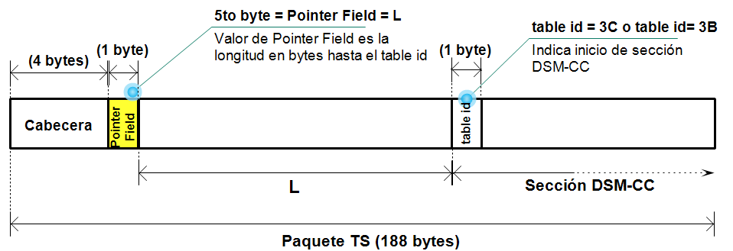
Secciones DSM-CC
Mapeo de secciones DSM-CC dentro de paquetes TS
Localización del PID de paquetes DSM-CC en el TS

Slide 13
Desencapsulación de secciones DSM-CC con table id 0x3C
Búsqueda de PID de paquetes del DSM-CC
Análisis de inicio de sección

Slide 14
Localización y uso de secciones DSM-CC con table id 0x3B
Análisis de sección y bloque de Control

Slide 15
Algoritmo extractor de secciones DSM-CC
Capitulo 3
Identificación del paquetes con mensajes DSM-CC U-N
Diagrama de flujo de algoritmo extractor de secciones DSM-CC
Identificación de inicio de descarga
Identificación de bloque de control DII
Descarga de bloques de módulos y almacenamiento en carrusel de datos

Slide 16
Desencapsulación y algoritmo extractor del Carrusel de Datos
La desencapsulación del carrusel de datos se basa en el análisis y eliminación de las cabeceras de los bloques que componen cada módulo
Diagrama de flujo de algoritmo extractor del carrusel de datos

Slide 17
Identificación, análisis y almacenamiento temporal de objetos tipo fichero (file).

Slide 18
Identificación, análisis y almacenamiento temporal de objetos de tipo directorio y puerta de servicio

Slide 19
Relacionamiento de claves de objeto de directorio con claves de sus componentes asociados para construcción de directorio
El proceso de construcción del directorio completo de la aplicación se basa en asociación de claves de objeto a partir de los vectores “objeto”, “nombre fichero” y “nombre carpeta”

Slide 20
Relacionamiento de claves de objeto de directorio con claves de sus componentes asociados para construcción de directorio
Identificación de carpetas finales (carpetas que no contienen otras carpetas)

Slide 21
Búsqueda de ruta 1 para carpeta “íconos”
Busqueda de rutas (path) de todas las carpetas finales en relación al directorio raíz.
Búsqueda de ruta 2 para carpeta “textos”

Slide 22
Relacionamiento de claves de objeto de directorio con claves de sus componentes asociados para construcción de directorio
Relacionar ficheros con su nombre y encontrar su ubicación en relación a los directorios creados.

Slide 23
Relacionamiento de claves de objeto de directorio con claves de sus componentes asociados para construcción de directorio
Relacionar ficheros con su nombre y encontrar su ubicación en relación a los directorios creados.
Las rutas creadas para cada fichero son las siguientes:
ConnectorBase.ncl → Ruta: /0x00 = /(…raíz…)
main.ncl → Ruta: /0x00 = /(…raíz…)
fondo.png → Ruta: /0x00/0x03 = /(…raíz…)/media
flecha.png → Ruta: /0x00/0x03/0x05 = /(…raíz…)/media/íconos
boton.png → Ruta: /0x00/0x03/0x05 = /(…raíz…)/media/íconos
saludo.txt → Ruta: /0x00/0x08 = /(…raíz…)/textos
aviso.txt → Ruta: /0x00/0x08 = /(…raíz…)/textos

Slide 24
Algoritmo extractor del carrusel de objetos
Identificación y almacenamiento de objetos tipo “fil”
Identificación y almacenamiento de objetos tipo “dir” y “srg”
Diagrama de flujo de algoritmo extractor del carrusel de objetos
Relacionamiento de claves de objeto y construcción del directorio

Slide 25
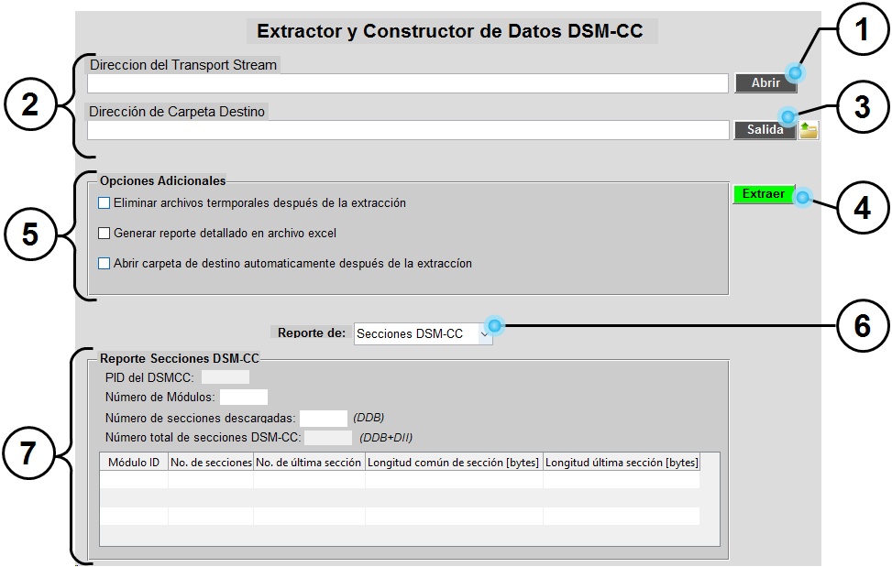
Elaboración del software en MATLAB
Funciones en MATLAB
Interfaz Gráfica de Usuario (GUI)

Slide 26
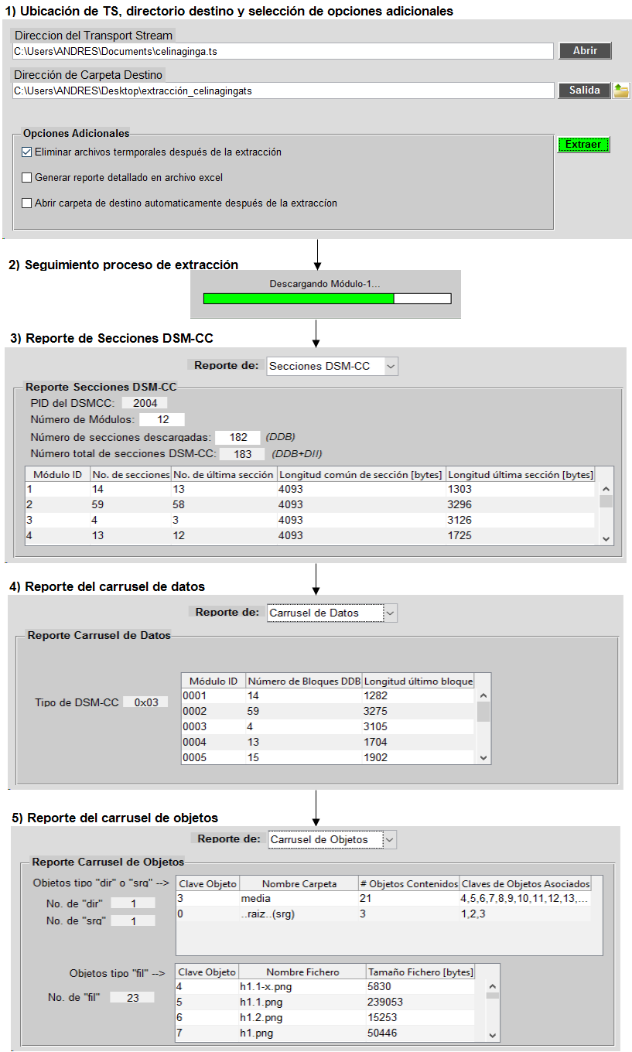
Elaboración del software en MATLAB
Funcionamiento del software: GUI y reporte resumido

Slide 27
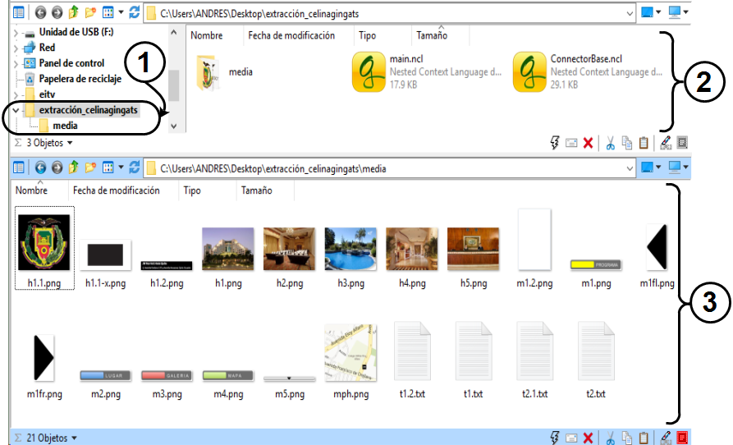
ANALISIS DE RESULTADOS
Pruebas con 4 TS diferentes: celinaginga.ts, espe_sek.ts, primeirojoao_ait.ts, EITV-GINGA.ts
Escenario de prueba 1: Construcción del directorio de la aplicación
celinaginga.ts

Slide 28
ANALISIS DE RESULTADOS
Escenario de prueba 1: Construcción del directorio de la aplicación
espe_sek.ts

Slide 29
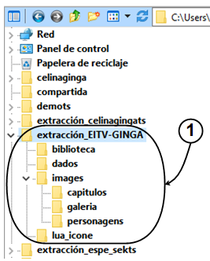
ANALISIS DE RESULTADOS
Escenario de prueba 1: Construcción del directorio de la aplicación
EITV-GINGA.ts

Slide 30
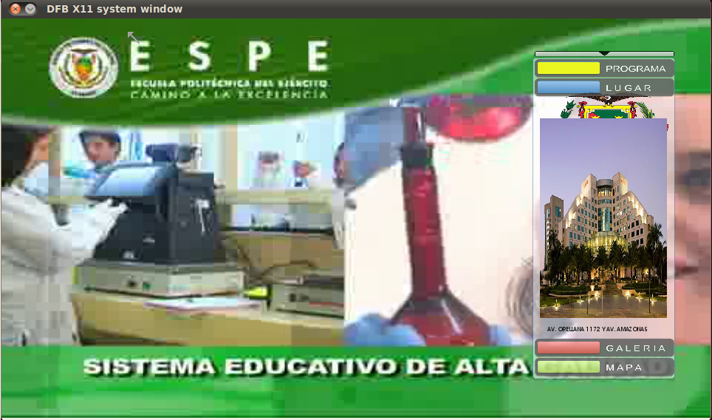
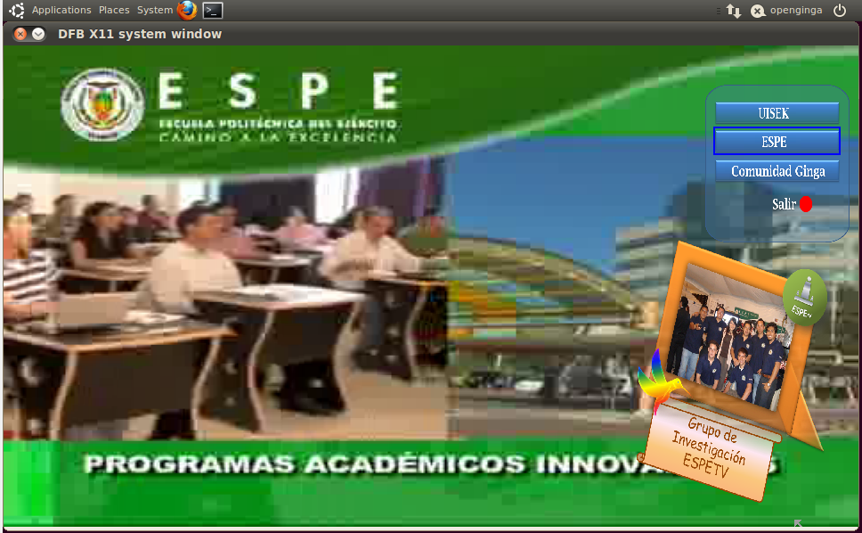
ANALISIS DE RESULTADOS
Escenario 2: Ejecución de aplicación extraída
celinaginga.ts
espe_sek.ts

Slide 31
ANALISIS DE RESULTADOS
Datos del reporte de extracción
Archivo TS | celinaginga.ts | espe sek.ts | primeirojoao_ait.ts | EITV-GINGA.ts
PID del DSM-CC | 2004 | 2004 | 900 | 1001
No. de Módulos | 12 | 8 | 41 | 30
No. Sec DSM-CC | 183 | 522 | 1416 | 462
No. de DDB | 182 | 521 | 1385 | 393
No. de DII | 1 | 1 | 31 | 69
No. Objetos “srg” | 1 | 1 | 1 | 1
No. Objetos “dir” | 1 | 1 | 2 | 7
No. Objetos “fil” | 23 | 12 | 60 | 128
Tiempo de extracción (seg) | 36 | 169 | 243 | 679

Slide 32
CONCLUSIONES Y RECOMENCIACIONES
El algoritmo de extracción y construcción de datos desarrollado en este trabajo, resulta muy eficiente y sencillo, dado que no necesita la utilización de mucho de los parámetros que tanto las secciones DSM-CC, carrusel de datos y objetos presentan en sus respectivas estructuras, para cumplir con el objetivo que es de recuperar la información de una aplicación de TDT en forma ordenada en su respectivo directorio.
La aplicación que se le puede dar a al algoritmo propuesto o al software que se pueda desarrollar con este es variada, en especial en países de América Latina donde la TDT, aún sigue en proceso de implementación, lo que genera que se deba hacer pruebas de transmisión de los diferentes servicios que la TDT posee. Esto significa que en lo que respecta a la transmisión de aplicaciones interactivas y datos en general, se deba tener formas más sencillas de recuperar la información sin necesidad de utilizar un decodificador en especial, sea esto por motivos de investigación, regularización o para comprobación del correcto funcionamiento de este servicio en el sistema TDT.

Slide 33
CONCLUSIONES Y RECOMENCIACIONES
El carrusel de datos por la naturaleza cíclica de su transmisión permite al cliente descargar todos los datos en cualquier momento en el que el TS se esté receptando, sin embargo la estructura de este no provee un forma de ordenamiento de la información de acuerdo a un sistema jerárquico de archivos y directorio por lo que se debe hacer uso del concepto de carrusel de objetos. También el carrusel de datos necesita ser encapsulado en secciones DSM-CC las cuales le permiten ensamblar los bloques de datos y de control dentro de los paquetes del TS, además de proveer una forma de detección de errores mediante CRC-32..
La extracción de las secciones DSM-CC se puede llevar a cabo siguiendo las etapas de identificación del PID de los paquetes del DSM-CC, detección del inicio de descarga, localización de al menos un bloque de control DII para encontrar el número de módulos que se deben descargar y extraer todas las secciones que compongan cada uno de los módulos considerando los casos especiales del uso del pointer field para eliminar los bytes de relleno al desencapsular cada bloque DDB y teniendo como resultado final un fichero temporal que contenga un único ciclo del carrusel de datos.

Slide 34
CONCLUSIONES Y RECOMENCIACIONES
El carrusel de objetos se basa en la transmisión de objetos tipo fichero (“fil”), directorio (“dir”) y puerta de servicio (“srg”), los cuales contienen la información de cada fichero y una serie de enlaces que permite que en el lado del receptor se pueda relacionar a cada fichero con su respectivo nombre y a su vez estos puedan ser ubicado el carpeta que corresponda, en relación al directorio raíz de la aplicación.
Conceptos desarrollados y propuestos en este proyecto tales como el cálculo de paquetes_sec, uso de “carpetas finales” para generar rutas del directorio y el sistema de vectores de almacenamiento temporal, pueden ser considerados como un aporte para mejorar la eficiencia en cuanto al proceso de descarga, control y organización de aquellos datos que son transportados bajo la especificación de MPEG-2 TS.

Slide 35
CONCLUSIONES Y RECOMENCIACIONES
En el presente trabajo no es considerado ninguno de los códigos detectores de errores (CRC-32 o Checksum) que posee la estructura de las secciones DSM-CC, por lo que seria interesante realizar un trabajo en cuanto a la comparación de datos extraídos cuando se descarta o no bloques de datos con información errónea.
La implementación del algoritmo desarrollado con diferentes lenguajes de programación como Java, Python, etc. Resultaría interesante para poder comparar el rendimiento que cada uno posee en cuanto al tiempo de extracción de un mismo TS, además de poder tener a disposición un software multiplataforma para realizar dicha tarea.

